Slide 1

VUI MỪNG CHÀO ĐÓN
CẢ LỚP ĐẾN BUỔI HỌC NÀY!

Slide 2
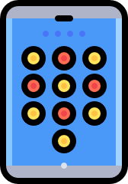

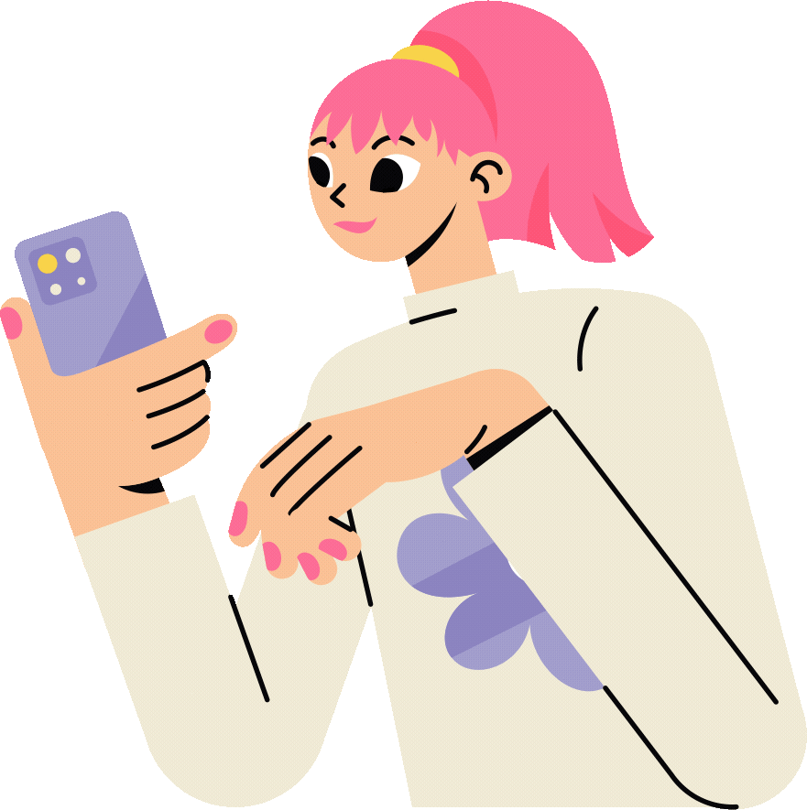

Slide 3


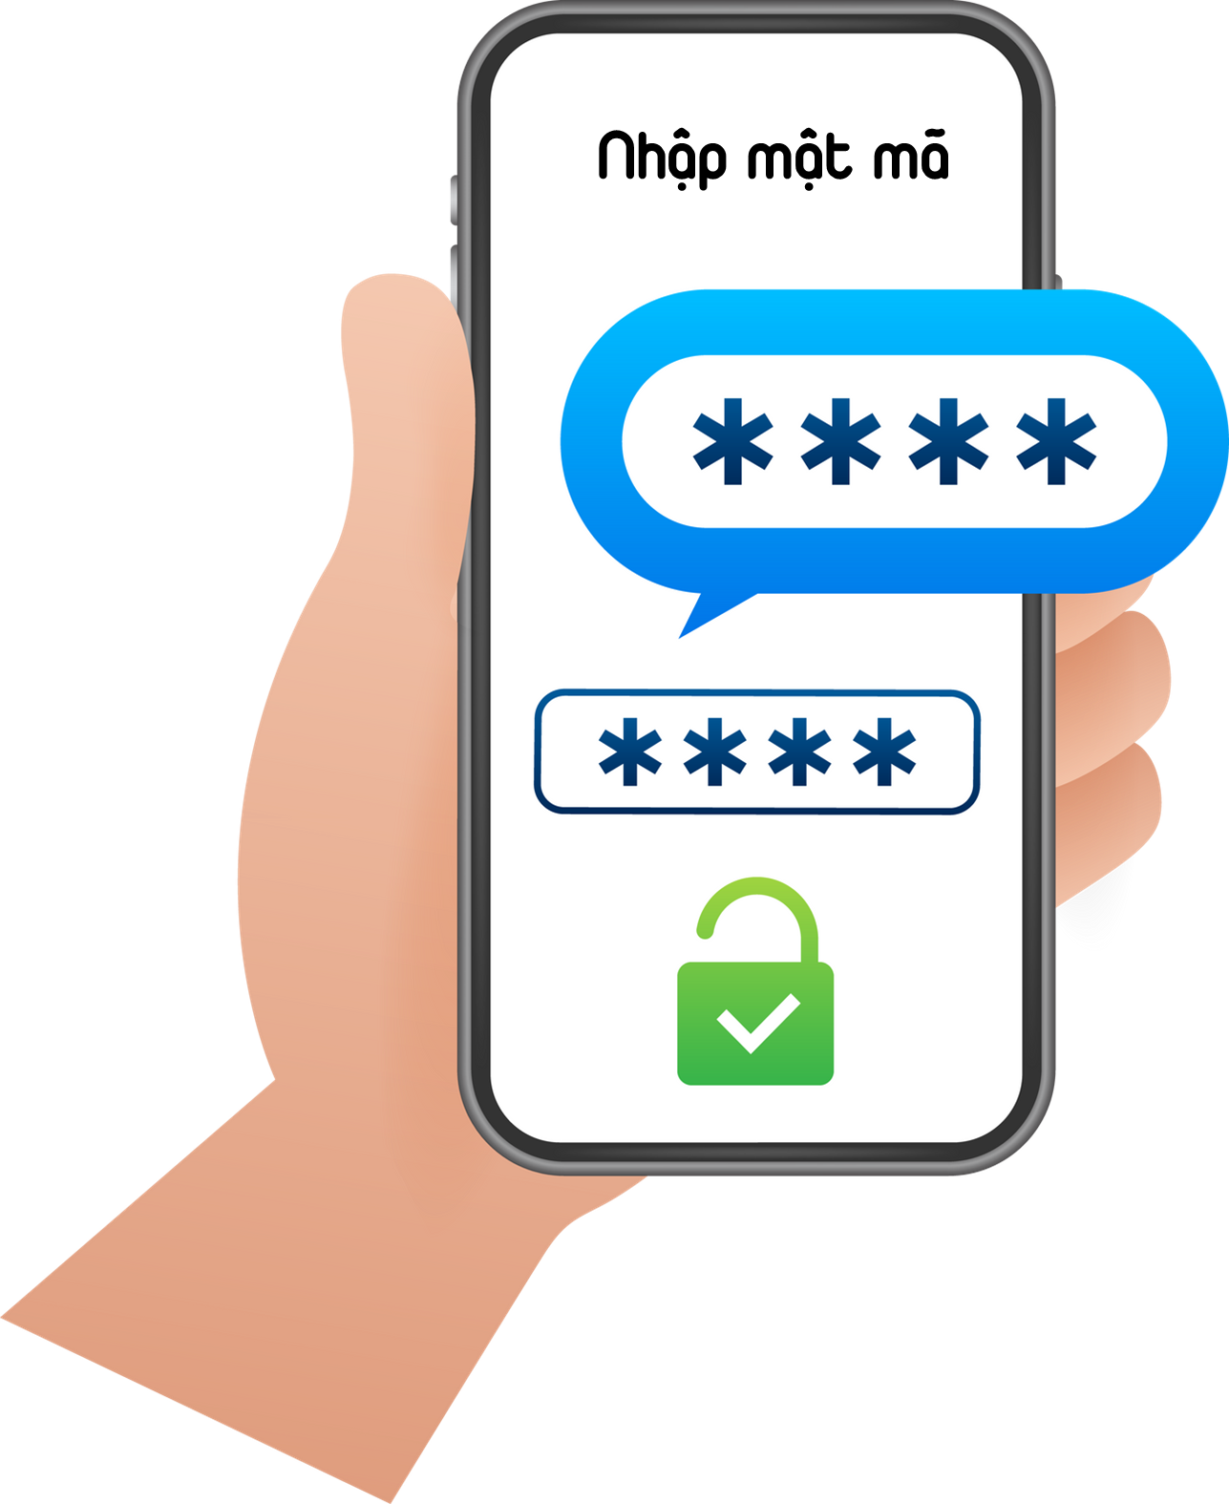

LUẬT CHƠI
Có 4 câu hỏi tương ứng với 4 chữ số của mật mã. Các bạn sẽ có 10 giây để đọc và trả lời bằng cách giơ các thẻ có đáp án tương ứng.

Slide 4
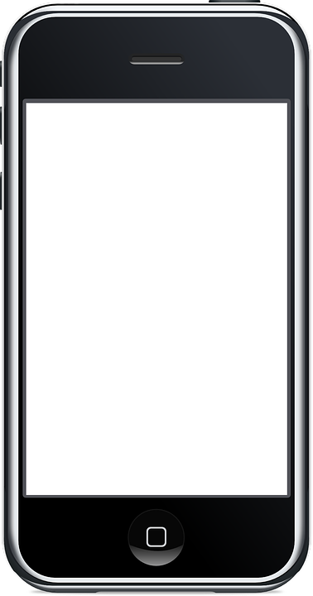
Học tiếp
2
0
2
4

Slide 5
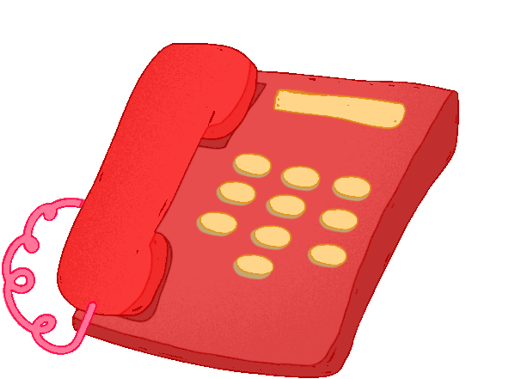


1. Điện thoại có những tác dụng nào?
A. Dùng để liên lạc
B. Hỗ trợ học tập
C. Giải trí: Xem phim, nghe nhạc…
D. Tất cả các đáp án trên

Slide 6
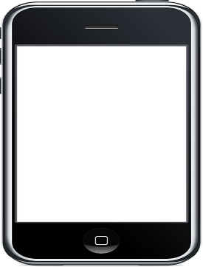
2. Đâu không phải một bộ phận của điện thoại di động?
A. Màn hình cảm ứng
B. Ống nghe và nói
C. Camera
D. Cổng sạc

Slide 7

3. Đây là biểu tượng gì?
A. Kết thúc cuộc gọi
B. Thực hiện cuộc gọi
C. Danh bạ điện thoại
D. Máy ảnh

Slide 8
4. Có mấy bước thực hiện một cuộc gọi điện thoại?
A. 2 bước
B. 4 bước
C. 5 bước
D. 3 bước

Slide 9
BÀI 5:
SỬ DỤNG ĐIỆN THOẠI
(Tiết 4)

Slide 10
1
2
3
4
NỘI DUNG BÀI HỌC
Tác dụng của điện thoại
Một số bộ phận cơ bản
của điện thoại
Thực hiện cuộc gọi
Lưu ý khi sử dụng điện thoại

Slide 11
04
LƯU Ý KHI SỬ DỤNG ĐIỆN THOẠI

Slide 12

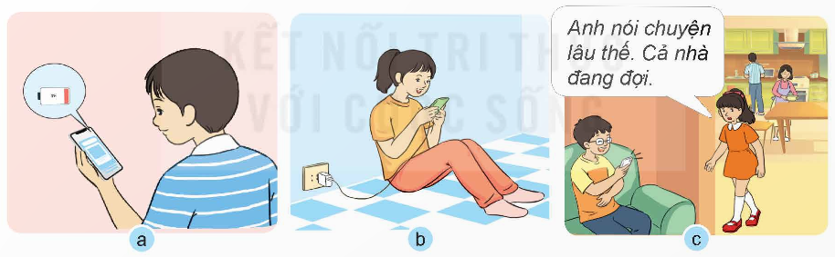
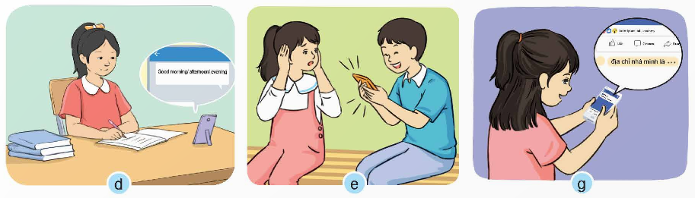

a. Sử dụng điện thoại an toàn, tiết kiệm
Thảo luận nhóm đôi
Em hãy quan sát Hình 6 SGK tr.23 và cho biết: Những hình ảnh nào thể hiện sử dụng điện thoại không an toàn, không tiết kiệm?

Slide 13
a. Sử dụng điện thoại an toàn, tiết kiệm
Thảo luận nhóm đôi
Không an toàn:
a, b, e, g.
Không tiết kiệm:
c, d.

Slide 14

Lưu ý sử dụng điện thoại:
Không sử dụng khi đang sạc pin và khi pin yếu.
Chỉ sử dụng khi cần thiết.
Sử dụng với thời gian vừa phải.
Đảm bảo an toàn, bảo mật thông tin.

Slide 15

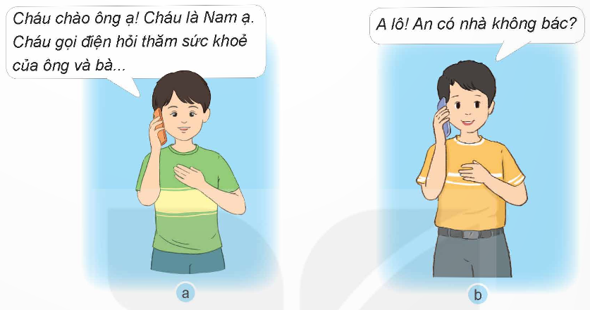
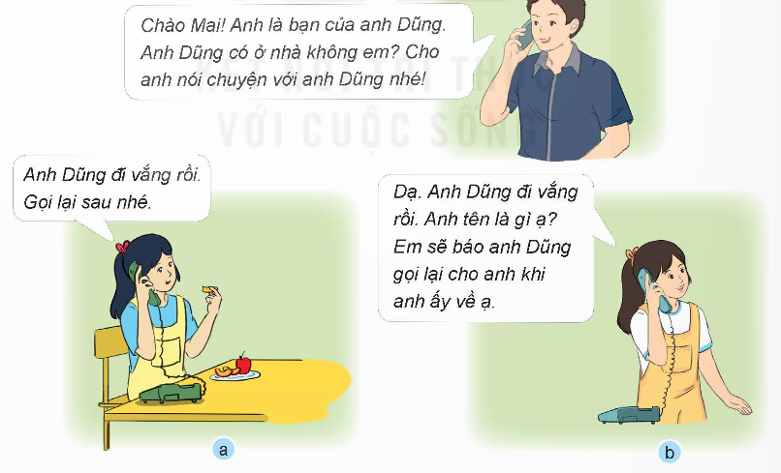

b. Sử dụng điện thoại hiệu quả,
phù hợp với quy tắc giao tiếp
Hãy chọn cách giao tiếp mà em thấy phù hợp nhất
trong các tình huống dưới đây.

Slide 16
Quy tắc giao tiếp khi sử dụng điện thoại:
Thể hiện thái độ thân thiện và lịch sử.
Chào hỏi, xưng danh và nêu mục đích của cuộc gọi.
Giọng nói từ tốn, vừa phải.
Không bất ngờ kết thúc cuộc gọi.

Slide 17
LUYỆN TẬP

Slide 18



Đóng vai và xử lí các tình huống trong
các cuộc gọi điện thoại dưới đây.
Khi em ở nhà một mình và có cuộc gọi đến điện thoại cố định từ một người lạ.
1
Khi gọi điện thoại cho một người nhưng người khác nghe máy.
Gọi điện thoại cho bạn để trao đổi về nội dung bài học.
2
3

Slide 19



TRÒ CHƠI
CHIẾC ĐIỆN THOẠI THÔNG MINH

Slide 20

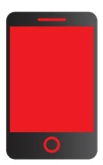
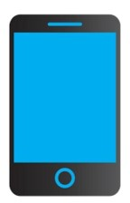
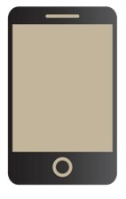
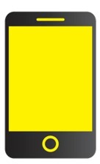
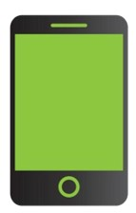
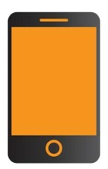
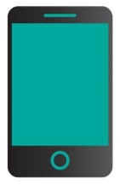
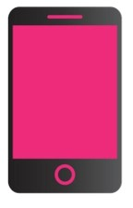
TRÒ CHƠI
CHIẾC ĐIỆN THOẠI THÔNG MINH
Notes:
GV bấm vào hình điện thoại để mở câu hỏi, bấm nút mũi tên để kết thúc trò chơi.

Slide 21


Câu 1: Biểu tượng trong hình bên phải minh họa trạng thái nào của điện thoại?
A. Lưu số điện thoại và
thông tin người quen.
B. Thông báo tình trạng pin
của điện thoại.
C. Thông báo trạng thái của sóng điện thoại.
C. Thông báo trạng thái của sóng điện thoại.
D. Kết thúc hoặc từ chối
cuộc gọi.
Notes:
GV bấm nút mũi tên màu xanh để trở lại slide chọn câu hỏi.

Slide 22

Câu 2: Biểu tượng trong hình bên phải minh họa chức năng nào của điện thoại?
A. Chụp ảnh, quay phim.
B. Soạn và gửi tin nhắn.
C. Thực hiện cuộc gọi.
D. Tắt nguồn điện thoại.
D. Tắt nguồn điện thoại.
Notes:
GV bấm nút mũi tên màu xanh để trở lại slide chọn câu hỏi.

Slide 23

Câu 3: Biểu tượng trong hình bên phải minh họa chức năng nào của điện thoại?
A. Lưu số điện thoại và
thông tin người quen.
A. Lưu số điện thoại và
thông tin người quen.
B. Thông báo tình trạng pin
của điện thoại.
C. Thông báo trạng thái của sóng điện thoại.
D. Kết thúc hoặc từ chối
cuộc gọi.
Notes:
GV bấm nút mũi tên màu xanh để trở lại slide chọn câu hỏi.

Slide 24

Câu 4: Biểu tượng trong hình bên phải minh họa chức năng nào của điện thoại?
A. Kết thúc hoặc từ chối
cuộc gọi.
B. Thực hiện cuộc gọi.
B. Thực hiện cuộc gọi.
C. Tắt nguồn điện thoại.
D. Soạn và gửi tin nhắn.
Notes:
GV bấm nút mũi tên màu xanh để trở lại slide chọn câu hỏi.

Slide 25
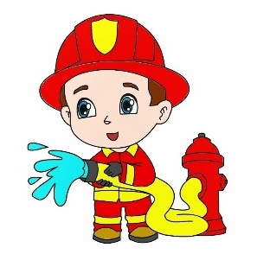
Câu 5: Số điện thoại khẩn cấp nào phù hợp với tình huống “Yêu cầu trợ giúp chữa cháy”?
A. 115.
B. 114.
B. 114.
C. 111.
D. 113.
Notes:
GV bấm nút mũi tên màu xanh để trở lại slide chọn câu hỏi.

Slide 26
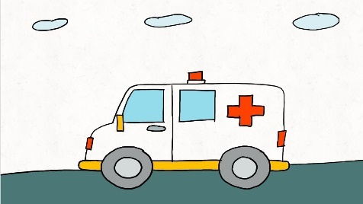
Câu 6: Số điện thoại khẩn cấp nào phù hợp với tình huống “Cấp cứu y tế”?
A. 115.
A. 115.
B. 114.
C. 113.
D. 111.
Notes:
GV bấm nút mũi tên màu xanh để trở lại slide chọn câu hỏi.

Slide 27
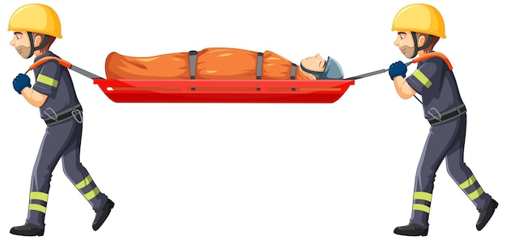
Câu 7: Số điện thoại khẩn cấp nào phù hợp với tình huống “Yêu cầu tìm kiếm, cứu nạn”?
A. 115.
B. 114.
C. 113.
D. 112.
D. 112.
Notes:
GV bấm nút mũi tên màu xanh để trở lại slide chọn câu hỏi.

Slide 28
Câu 8: Em cần phải làm gì để sử dụng điện thoại an toàn, tiết kiệm, hiệu quả?
A. Không chụp ảnh bằng
điện thoại.
B. Sử dụng điện thoại liên tục trong thời gian quá dài.
C. Không sử dụng điện thoại khi đang sạc pin.
C. Không sử dụng điện thoại khi đang sạc pin.
D. Sử dụng điện thoại khi
đang lái xe.
Notes:
GV bấm nút mũi tên màu xanh để trở lại slide chọn câu hỏi.

Slide 29
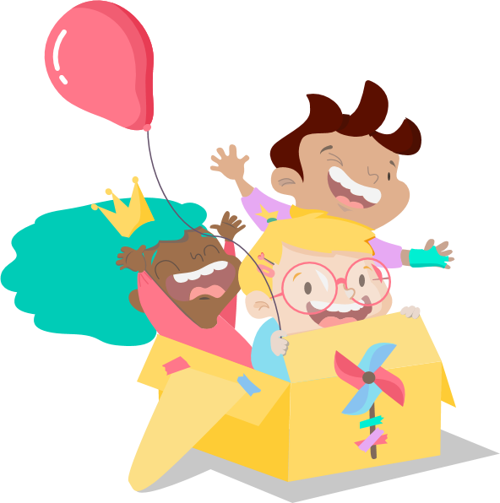
Trò chơi kết thúc, cảm ơn các em đã tham gia!

Slide 30
VẬN DỤNG

Slide 31

NHIỆM VỤ
Xin phép bố mẹ để thực hành sử dụng điện thoại với bố mẹ, người thân và bạn bè.
Chia sẻ với người thân trong gia đình về cách sử dụng điện thoại an toàn, tiết kiệm, hiệu quả và phù hợp với quy tắc giao tiếp.

Slide 32


Slide 33
DẶN DÒ VỀ NHÀ
Ôn tập kiến thức đã học.
Về tìm hiểu nội dung Bài 6: Sử dụng tủ lạnh.

Slide 34

CẢM ƠN CẢ LỚP ĐÃ
CHÚ Ý LẮNG NGHE BÀI GIẢNG!

